Slide 1
Окружающий мир 1 класс
VIII методический конкурс компьютерных образовательных продуктов «Мозаика презентаций»
Личная гигиена
Якимова Галина Юрьевна,
учитель начальных классов,
МАОУ СОШ № 44
г. Реж, 2023 г.

Slide 2
Личная гигиена
это правила, которые помогают поддерживать здоровье, а также предохраняют человека от болезней
ЗАПОМНИТЬ НУЖНО НАВСЕГДА:
ЗАГОЛ ЗДОРОВЬЯ – ЧИСТОТА!

Slide 3
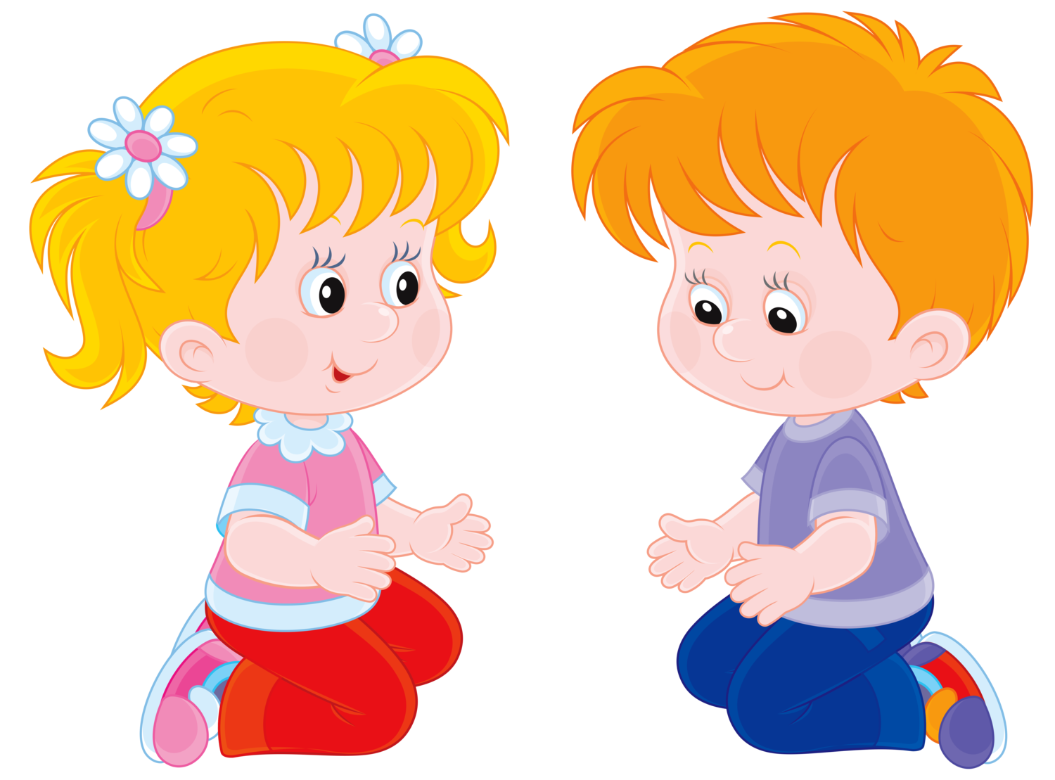
Личная гигиена
Гигиена жилища
Гигиена одежды и обуви
Гигиена тела
Гигиена питания

Slide 4
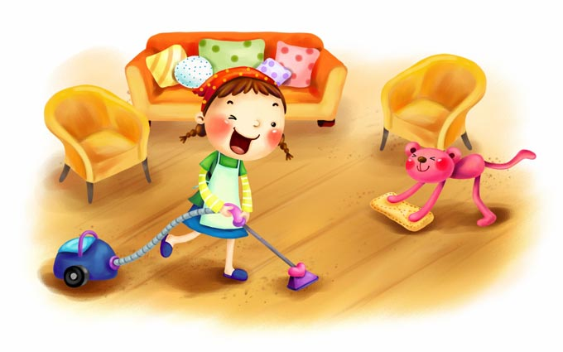
Гигиена жилища
УБОРКА ЖИЛИЩА
Ежедневная (сухая)
Еженедельная (влажная)
Сезонная (генеральная)

Slide 5
Распредели по видам уборки
*Проветривание *Уборка постели *Мытье полов (паркет, ламинат, линолеум, плитка, дерево и т.д.) *Протирание пыли
*Пропылесосить книги и протереть влажной тряпкой их корешки.
*Мытье посуды * Вынос мусора *Влажная уборка пола
*Мытье унитаза и ванны дезинфицирующим средством
* Помыть окна *Помыть батареи.
*Удаление пыли с поверхности, ламп, торшеров, светильников
*Чистка растений *Навести порядок в столах и шкафах
*Почистить вентиляционные решетки

Slide 6
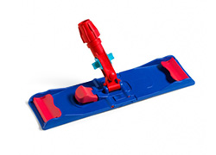
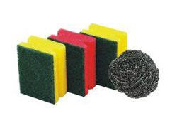
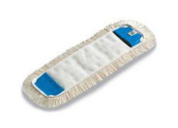
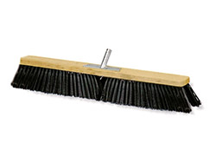
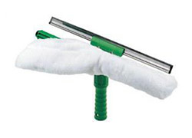
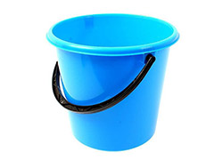
Средства уборки
Инвентарь:

Slide 7
Гигиена одежды и обуви
Уход за одеждой - стирка, просушка, глажка вещей.
Уход за обувью - мытьё, просушка,.

Slide 8
Гигиена тела
Правила ухода за зубами
Чисти зубы ежедневно утром и вечером пользуясь зубной щеткой и пастой.
Полощи рот после еды.
При первых признаках заболеваний зубов и десен незамедлительно обратись к стоматологу.

Slide 9
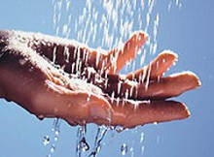
Гигиена тела
Мойте руки чаще!
Руки рекомендуется тщательно мыть после туалета, общения с животными, перед приготовлением пищи и перед едой, после улицы, уборки помещения и во всех случаях, когда руки загрязнены.
Ногти должны быть чистыми
и коротко подстриженными.

Slide 10
Гигиена тела
Каждый вечер необходимо принимать душ.
Один раз в неделю нужно принимать водные процедуры с применением намыленной мочалки.

Slide 11
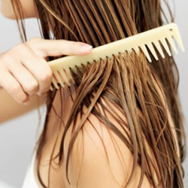
Гигиена тела
Уход за волосами
Следует мыть голову теплой мягкой водой.
Расческа не должна иметь острых зубьев, должна быть редкая.
Недопустимо пользоваться чужой
расческой.

Slide 12
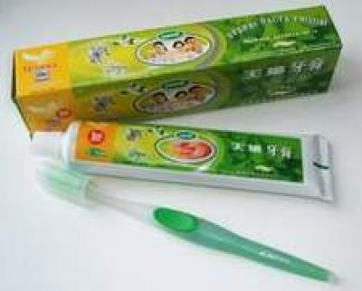
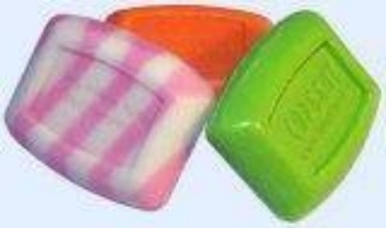
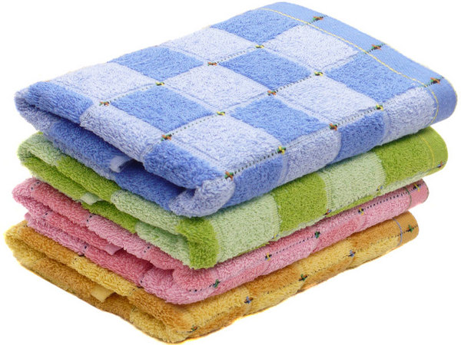
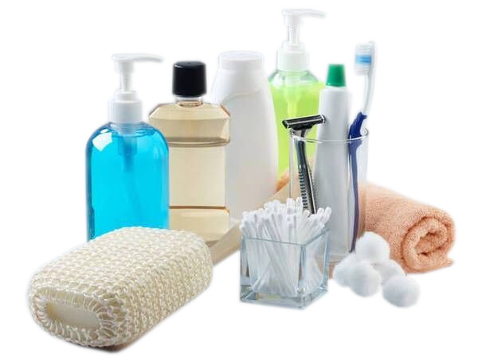
Предметы личной гигиены

Slide 13
Гигиена питания

Slide 14
Гигиена питания

